Slide 1


WŚCIEKLIZNA
Bądźmy ostrożni!
Wojewódzki Inspektorat Weterynarii z/s w Siedlcach

Slide 2
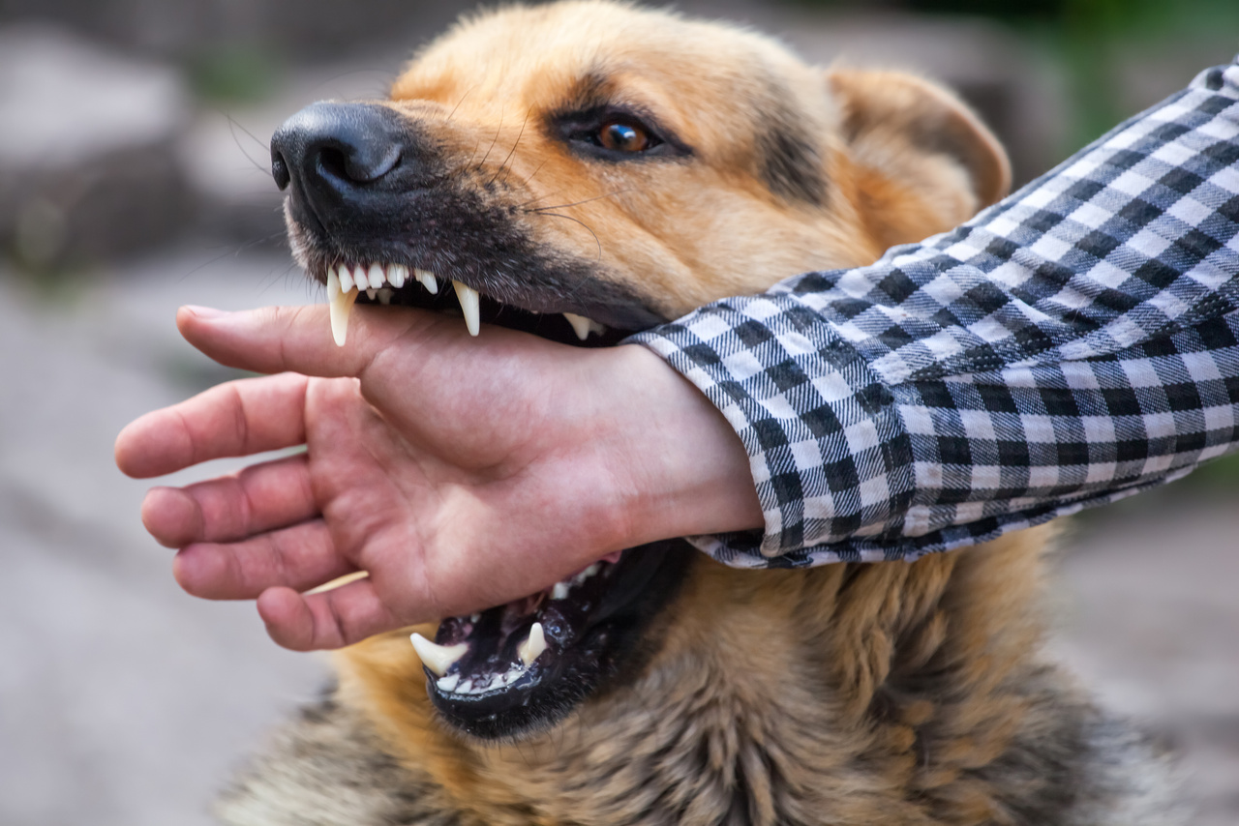
WŚCIEKLIZNA – co lub kto to jest?
WŚCIEKLIZNA TO
NAJGROŹNIEJSZA WIRUSOWA CHOROBA ODZWIERZĘCA,
NIEULECZALNA I ŚMIERTELNA!
Do zakażenia dochodzi podczas pogryzienia przez chore zwierzę lub przez przeniesienie śliny (dotykanie lub głaskanie) na uszkodzoną skórę, śluzówkę jamy ustnej, nosa czy oczu.
Wojewódzki Inspektorat Weterynarii z/s w Siedlcach

Slide 3
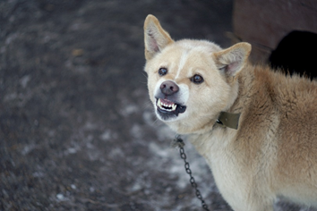
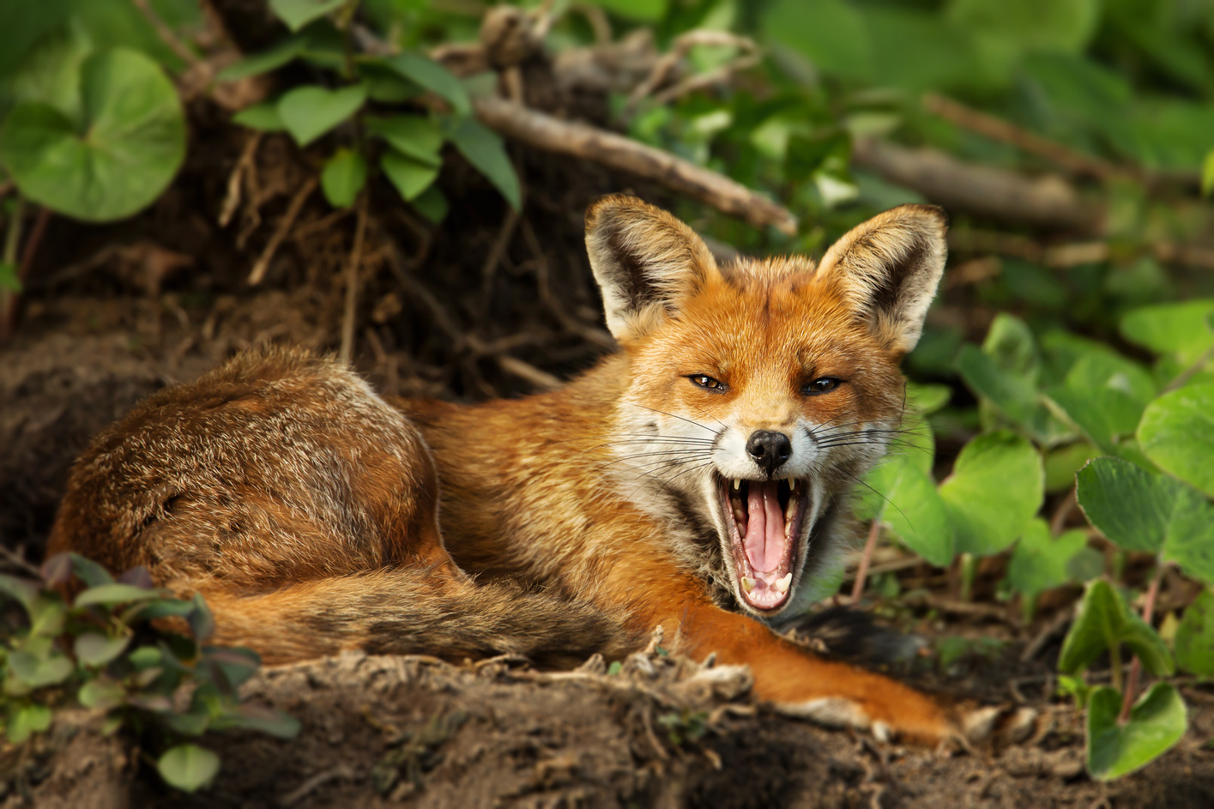
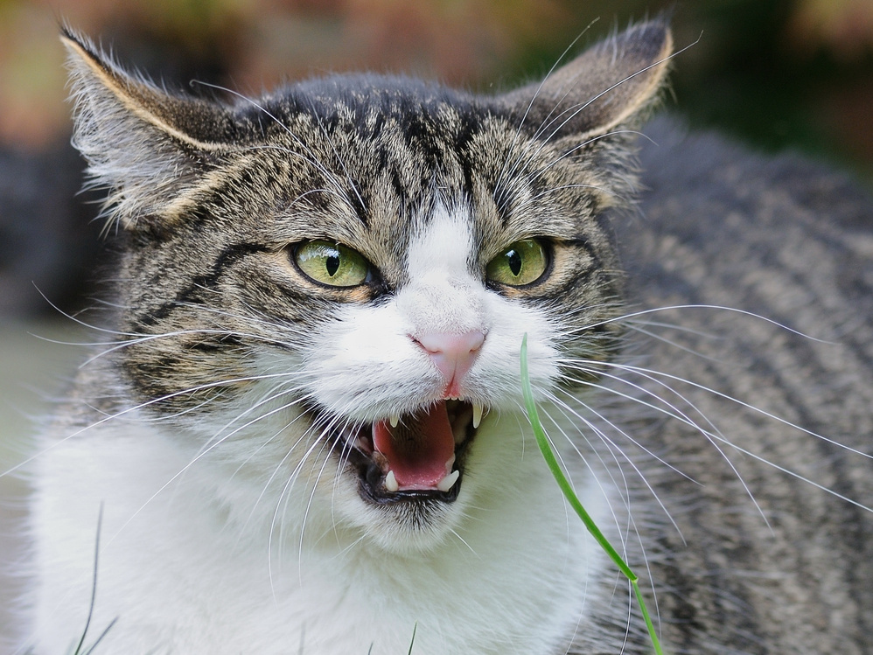
WŚCIEKLIZNA – objawy
Objawy wścieklizny u zwierząt:
nietypowe zachowanie – łagodne zwierzęta stają się złośliwe a agresywne spokojniejsze; wzmożona nerwowość oraz niepokój; ślinotok; porażenie.
Objawy wścieklizny u ludzi:
ból głowy, gorączka, zaburzenia świadomości, wodowstręt, śmierć w wyniku uduszenia.
Wojewódzki Inspektorat Weterynarii z/s w Siedlcach

Slide 4


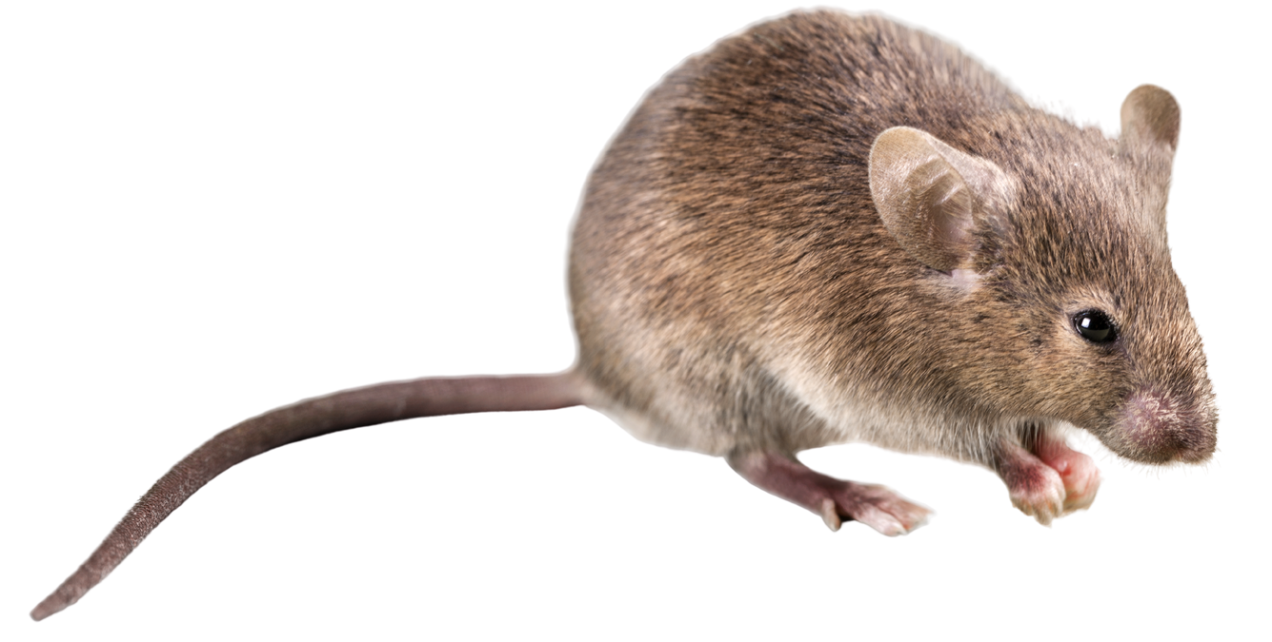
WŚCIEKLIZNA –
jak można się zarazić?
Nosicielem wirusa wścieklizny może być m.in.:
  Lis,
  Jenot,
  Wiewiórka,
  Jeż,
  Mysz,
  Nietoperz,
  Sarna,
  Niezaszczepiony pies i kot,
  inne.
Wojewódzki Inspektorat Weterynarii z/s w Siedlcach

Slide 5
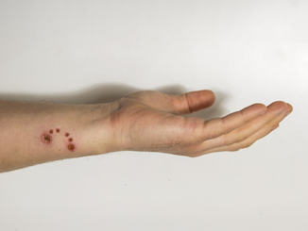







WŚCIEKLIZNA –
ugryzł mnie pies, kot, lis – co robić?
  Dokładnie oczyść zranione miejsce
przemyj ranę ciepłą wodą z mydłem,
a następnie dokładnie ją zdezynfekuj
i zabandażuj.
  Niezwłocznie zgłoś się do lekarza pierwszego kontaktu.
Wojewódzki Inspektorat Weterynarii z/s w Siedlcach

Slide 6
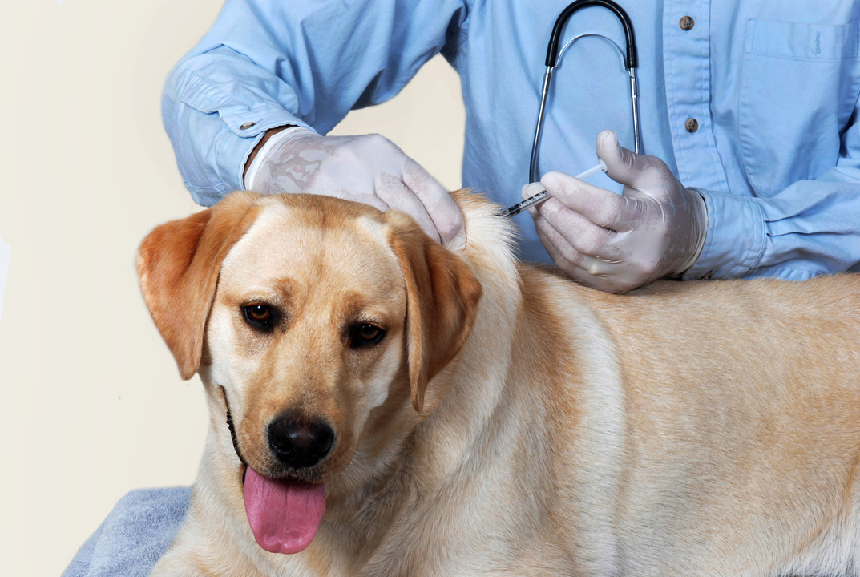
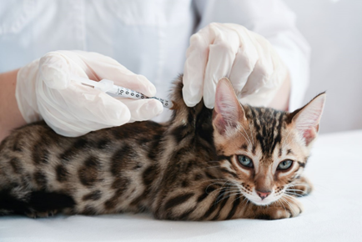
WŚCIEKLIZNA – jak można się ochronić?
SZCZEPIENIA OCHRONNE ODPOWIEDZIĄ NA WSZYSTKO!
  Żeby zabezpieczyć zwierzęta domowe przed wścieklizną należy REGULARNIE SZCZEPIĆ PSY i KOTY,
  Psy szczepimy co roku,
  Szczepienie kotów jest zalecane.
Jeżeli Twój pies nie jest zaszczepiony przeciwko wściekliźnie, możesz zostać ukarany mandatem!
Wojewódzki Inspektorat Weterynarii z/s w Siedlcach

Slide 7
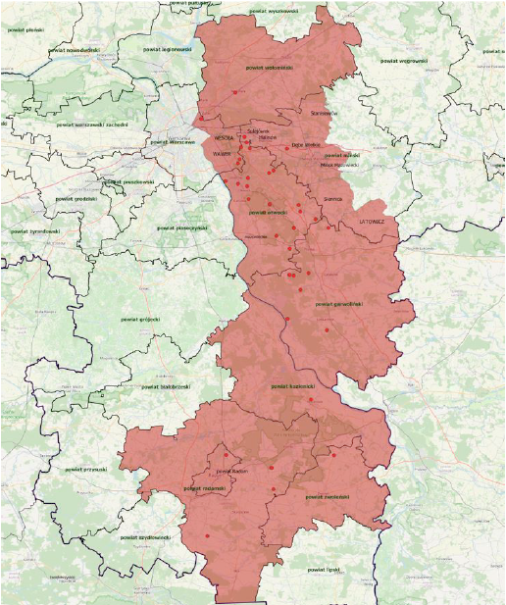
WŚCIEKLIZNA –
realne zagrożenie w województwie mazowieckim
W województwie mazowieckim potwierdzane są kolejne przypadki wścieklizny,
którą stwierdzono dotychczas u:
  Lisów,
  Jenotów,
  Psa,
  Kota,
  Sarny,
  Nietoperza.
Wojewódzki Inspektorat Weterynarii z/s w Siedlcach

Slide 8
ZWIERZĘTA DZIKIE – OGLĄDAJ,
NIE DOTYKAJ!
Staraj się unikać kontaktu z dzikimi zwierzętami:
  Nie dotykaj!
  Nie głaszcz!
  Nie dokarmiaj!
Dzikie zwierzęta boją się ludzi jednak mogą zaatakować człowieka gdy:
  bronią swojego terytorium/domu,
  bronią swoją rodzinę/dzieci,
  podeszliśmy zbyt blisko,
  są chore.
Wojewódzki Inspektorat Weterynarii z/s w Siedlcach

Slide 9
WŚCIEKLIZNA
więcej informacji
Wojewódzki Inspektora Weterynarii z/s w Siedlcach: www.wiw.mazowsze.pl
Facebook: WeterynariaSiedlce
Mazowiecki Urząd Wojewódzki w Warszawie:
www.gov.pl/web/uw-mazowiecki/kolejne-przypadki-wscieklizny-u-lisow-wolno-zyjacych-na-terenie-wojewodztwa-mazowieckiego
Wojewódzki Inspektorat Weterynarii z/s w Siedlcach

